Slide 1


Diplomado en Epistemología jurídica
Clase: Leopoldo Zea y Enrique Dussel
Mtro. Roberto Correa Alfaro

Slide 2
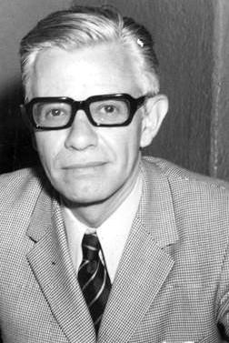
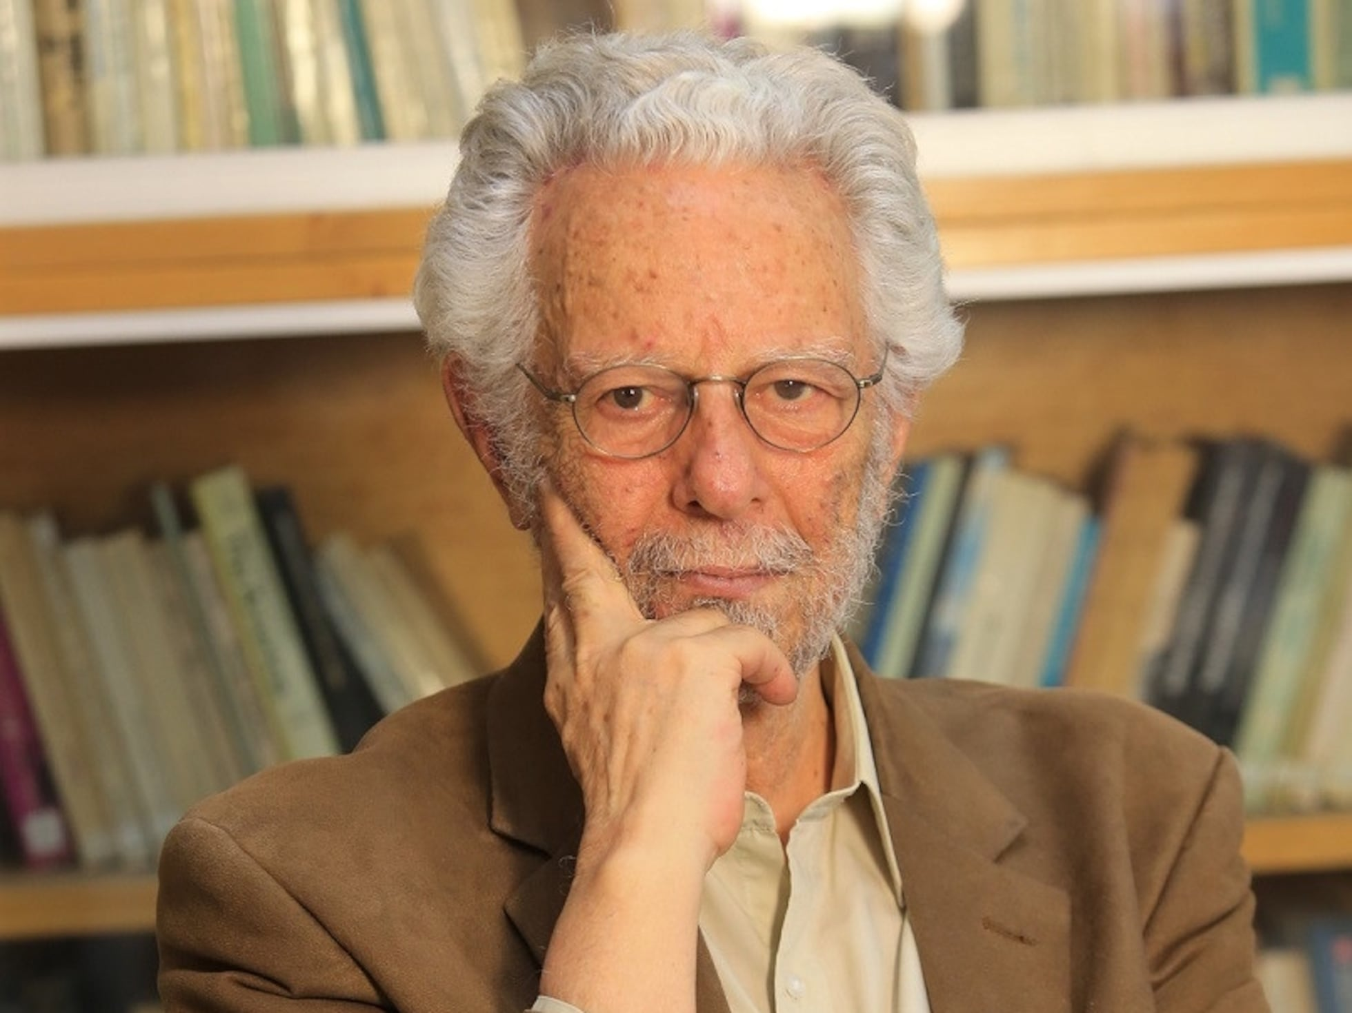
Leopoldo Zea Aguilar
(1912 – 2004)
Enrique Dussel Ambrosini
(1934 – 2023)

Slide 3
1. Leopoldo Zea — Biografía y Obra
I. Trayectoria
Filósofo e historiador de las ideas mexicano (s. XX).
Su labor académica transcurrió principalmente en la UNAM, bajo la influencia formativa de José Gaos.
Áreas de especialización: filosofía latinoamericana, historia de las ideas y emancipación cultural.
Promotor del diálogo intelectual entre América Latina y el resto del mundo.
II. Hechos biográficos
1912: Nace en Ciudad de México. Cursa filosofía en la UNAM.
Década de 1940: Inicia estudios sobre el positivismo mexicano. Conferencias en América Latina, Europa y EE. UU.
Abogó por construir un pensamiento filosófico propio, no derivado de modelos europeos.
2004: Fallece en Ciudad de México.
III. Obras principales
El positivismo en México (1943)
América como conciencia (1953)
La filosofía americana como filosofía sin más (1969)
El pensamiento latinoamericano (1965)
Discurso desde la marginación y la barbarie (1988)

Slide 4
2. Leopoldo Zea — Temas y Aportaciones
IV. Ejes temáticos de su pensamiento
Identidad latinoamericana y sus raíces históricas.
Dinámicas de colonialismo y dependencia cultural en la región.
Filosofía de la liberación como horizonte crítico.
Reconstrucción de la historia de las ideas en América Latina.
Vínculos entre cultura, política y construcción de identidad.
V. Principales aportaciones
Articulación de una filosofía latinoamericana auténtica, enraizada en la experiencia histórica regional.
Cuestionamiento del eurocentrismo y de la subordinación intelectual frente a Europa.
Formulación teórica sobre la conciencia histórica de América Latina.
Consolidación académica de la historia de las ideas latinoamericanas como campo de estudio.
Influencia directa en la filosofía de la liberación y los estudios poscoloniales.
Compromiso con una filosofía orientada a problemas sociales concretos, más allá de la especulación abstracta.

Slide 5
3. La necesidad de una perspectiva latinoamericana
La conciencia latinoamericana : Son consideradas no como medios instrumentales neutros sino como medios de control entre los hombres.
La búsqueda de una filosofía americana: Zea describe la orientación de la filosofía en su época:la filosofía occidental universal. Tendencia hacia el universalismo filosófico
Crítica al carácter universalista de la filosofía: ¿Qué se puede agregar en un sistema acotado de pensamiento? La filosofía no tiene verdades atemporales, sino determinaciones geográficas y temporales.
Preguntas de reflexión: ¿El pensamiento latinoamericano es auténtica filosofía? ¿Los latinoamericanos sienten los problemas que los filósofos clásicos sentían los suyos?: “O, en otras palabras, ¿los problemas de nuestro filosofar son nuestros , en la medida en que lo han sido para cada uno de los grandes maestros de la filosofía? (Zea, 13)
La necesidad de una filosofía americana: la filosofía surge de los problemas concretos que la realidad plantea a un determinado grupo. Más que filosofar, se ha buscado “coincidir” o “imitar”

Slide 6
4. La necesidad de una perspectiva latinoamericana
El oficio del filósofo vs la tarea del filósofo: A lo mucho, hemos sido buenos maestros de filosofía, buenos o malos expositores que piensan lo ya pensado, porque preocupa la filosofía como oficio y no como tarea.
Hacer Filosofía vs filosofar : ¿Importa ser llamado filósofo? Todas las formas de definir a la filosofía no son propias sino adquiridas. Entonces ¿cómo determinamos lo que es filosofar?
El sentido de filosofar : Significa pensar y dar sentido a nuestros problemas que son propios, más que en proponer verdades eternas o universales. La filosofía ofrece soluciones.
Diferencia entre cultura y civilización: la cultura se asocia a los valores y fines últimos y la civilización a la utilidad material y fines mediatos.

Slide 7
5. Hacia una filosofía americana
Plantear problemas auténticos: Mientras que la cultura afirmativa propone que el individuo puede acceder desde su esfera individual a los valores supremos, la visión de Marcuse hace evidente la postergación del cambio material de la situación real.
La autenticidad del pensamiento: No debe adoptarse tal o cual corriente de pensamiento, racionalismo, existencialismo u otro, por el siemple hecho de que sea una filosofía en curso. Sino adoptar un punto de vista que resuelva nuestros problemas.
El menosprecio a lo propio: El prejuico de considerar que el pensamiento americano es una mala copia del europea conduce a preferir leer directamente al autor que a la lectura o interpretación que de él haga un pensador americano.
“Una copia más ”: Los pueblos coloniales a diferencia de otros, tienen miedo a ser la somra de otra cultura, porque no considera su cultura universal. Esto impide que tengamos un pensamiento americano que no sea semejante al europeo.
No existe imitación perfecta: La perspectiva o punto de vista siempre intercede en la representación del objeto.
Una conciencia propia: Solo existe conciencia cuando un pueblo conoce su historia, ella le dicta sus motivos.

Slide 8
6. Hacia una filosofía americana
Conciencia nuestra originialidad: A diferencia de Europa, no se da un reconocimiento pleno a la originalidad de nuestro pensamiento. No se rinde tributo, ni se reconoce lo suficiente a nuestros pensadores o escritores por no considerarlos formas europeas.
El regionalismo del pensamiento europeo: La supuesta universalidad del pensamiento europeo reposa sobre la autoafirmación de su cultura como universal. Pero frente a las demas, esta es una forma regional del pensamiento.
La ceguera europea: la conciencia americana no se asume universal no por ser insuficiente sino por la conciencia que tiene de lo mucho que tiene que abarcar para sostener esta pretensión.
El universalismo europeo es en realidad una limitación: Al considerarse como universal una cultura deja de indagar o conocer lo que hay más alla de la pretendida cultura universal, lo que le impide acceder a otros saberes.
La valoración de nuestra realidad depende de nuestra actitud frente a ella. Si no se valora nuestra situación no puede valorarse el pensamiento que nace de ella.
América debe asimilar su historia: Para producir un pensamiento propio se debe primero asimilar la historia que lo origina, debemos convertir el pasado en historia para aprender de él.

Slide 9

“
“Mientras el auténtico filósofo nunca se ha preocupado por hacer filosofía, sino por filosofar, noostros nos preocupamos especialmente porque esta actividad nuestra pueda llevar el nombre de Filosofía.” (p.14)

Slide 10
“
“Para un americano sí tiene sentido plantearse este problema porque no ha hecho auténtica filosofía. Los problemas que hasta ahora se ha planteado, lo han sido en un sentido profesional, académico, le preocupan simplemente porque han sido planteados por la filosofía europea.” (p.16)

Slide 11
“
“Mientras Europa valora y revalora la obra de sus pensadores, artistas y hombres de ciencia, la obra de los hombres que dan realce a su cultura, potenciando esta obra, nosotros los amercianos partimos del prejuicio de que todo lo hecho por los nuestros en los mismos campos sólo es una mala imitiácion de lo realizado por los europeos o, lo que puede ser peor, un conjunto de disparatas y absurdos, producto de nuestra calenturienta mente tropical.” (p.17)

Slide 12
“
“De esta forma se deduce que el universalismo de que siempre hace gala Europa, no es sino una forma de justificación localista con exclusión de otras corrientes culturales que no se adaptan al punto de vista europe. Este universalismo resulta mejor expresado por América.” (p.20)

Slide 13
“
“Por lo que se refiere a nuestra América esta labor se va haciendo consciente tanto a nuestros historiadores como a nuestros filósofos. Ha surgido en nuestro medio el historiador de nuestras ideas que se ha impuesto la misión de comprender y hacer comprender ese pasado nuestro que ha de ser asimilado para que se un hecho nuestra historia (…) Comprender el pasado es comprender también el presente. Comprenderse es tener una clara idea de sí mismo.” (p. 24)

Slide 14
7. Alcance y utilidad actual de la Escuela de Frankfurt
Si bien Escuela de Frankfurt no produjo una ciencia política sistemática ni estudios sobre el Tercer Mundo, sus “fragmentos” teóricos sirven para interpretar el presente. Sus diagnósticos —en continuidad con Weber— permiten leer cómo ciertas corrientes intelectuales inciden en la posibilidad de sociedades democráticas y pluralistas. La clave es rescatar criterios críticos que ayuden a comprender problemas contemporáneos más allá de su contexto europeo de origen. En ese sentido, la teoría crítica se propone como herramienta de análisis, no como doctrina cerrada.

Slide 15
8. Enrique Dussel — Biografía y Obra
I. Trayectoria
Filósofo, historiador, teólogo y académico argentino naturalizado mexicano.
Uno de los principales representantes de la Filosofía de la Liberación latinoamericana.
Profesor en la UNAM y en la Universidad Autónoma Metropolitana.
Su pensamiento aborda colonialismo, ética, política, modernidad, marxismo y crítica del eurocentrismo.
II. Hechos biográficos
1934: Nace en Mendoza, Argentina.
Formación interdisciplinaria: Licenciatura en Filosofía (Argentina), Doctorado en la Universidad Complutense de Madrid, estudios de teología en Francia y Alemania.
Residió en Argentina, España, Francia, Alemania e Israel. Realizó investigaciones sobre el pensamiento semita y las raíces históricas del cristianismo.
1975: Se exilia en México tras persecución política durante la dictadura argentina. Desarrolla allí la mayor parte de su obra filosófica.
2023: Fallece en la Ciudad de México.
III. Obras principales
Filosofía de la liberación (1977)
1492: El encubrimiento del Otro (1992)
Ética de la liberación en la edad de la globalización y la exclusión (1998)
Política de la liberación (2008)
20 tesis de política (2006)

Slide 16
9. Enrique Dussel — Temas y Aportaciones
IV. Ejes temáticos y maestros principales
Emmanuel Levinas: influencia decisiva, de él tomó la ética del “Otro” y la responsabilidad hacia el rostro del oprimido.
Karl Marx: reinterpretación latinoamericana centrada en explotación, dependencia económica, capitalismo global y colonialismo, criticó las lecturas dogmáticas del marxismo europeo.
Martin Heidegger: formación fenomenológica y ontológica, aunque después criticó sus límites eurocéntricos.
Paul Ricoeur: influencia en su interpretación hermenéutica y ética.
Leopoldo Zea: preocupación compartida por una filosofía latinoamericana autónoma y crítica de la dependencia intelectual europea.
V. Principales aportaciones
Filosofía de la Liberación: filosofía construida desde la experiencia histórica de los pueblos oprimidos.
Crítica al eurocentrismo: la modernidad europea se construyó junto con la colonización de América.
Relectura de la modernidad: 1492 marca el inicio de la modernidad mundial por la expansión colonial.
Ética de la alteridad: el “Otro” excluido como fundamento de la ética y la política.
Pensamiento decolonial: figura clave para el desarrollo de corrientes decoloniales latinoamericanas.
Filosofía y política: filosofía comprometida con la transformación social y la justicia histórica.

Slide 17
10. Crítica al helenocentrismo y al eurocentrismo
Uno de los primeros gestos filosóficos de Dussel consiste en cuestionar la manera tradicional de narrar la historia de la civilización y de la filosofía.
Dussel afirma explícitamente que no quiere partir de Grecia porque eso reproduce una visión “helenocéntrica” de la historia. Según él, la filosofía europea construyó un relato donde:
  Grecia sería el origen absoluto de la racionalidad,
  Europa el centro de la civilización,
  y las demás culturas aparecerían como atrasadas o periféricas.
Dussel rechaza esta interpretación porque considera que invisibiliza el aporte de: Egipto, Mesopotamia, el mundo semita, India, China, y las culturas americanas.
Por eso escribe que Grecia, en sus orígenes, era en realidad una región periférica respecto del gran núcleo civilizatorio afroasiático.
Esta idea es extremadamente importante porque rompe con la visión tradicional europea según la cual la racionalidad nace exclusivamente en Occidente.

Slide 18
11. América Latina no debe entenderse únicamente desde la conquista europea
Dussel critica también la manera en que Europa interpretó América Latina.
Afirma que las culturas americanas no deben ser vistas simplemente como un “descubrimiento” realizado por Europa en 1492. Para Dussel, esa interpretación colonial borra la historicidad propia de los pueblos americanos.
Las culturas amerindias: tenían racionalidad, sistemas éticos, estructuras políticas, cosmovisiones complejas, y formas avanzadas de organización social.
Por ello insiste en que América posee un “lugar” propio dentro de la historia mundial y no puede ser interpretada únicamente desde la mirada europea.
Crítica al colonialismo epistemológico: Europa no sólo conquistó territorios, sino también el derecho de definir qué cuenta como civilización, razón o filosofía.

Slide 19
12. La modernidad europea se construyó dominando a otros pueblos
Otra idea central de Dussel es que la modernidad europea no puede entenderse como un simple progreso racional interno de Europa. Según él, el surgimiento del “sistema-mundo” moderno desde 1492 colocó a Europa como centro y convirtió a América Latina, África y Asia en periferias subordinadas.
Consecuencias: la riqueza europea, el capitalismo moderno, y el poder político occidental fueron posibles gracias a la colonización y explotación de otros pueblos.
Por ello Dussel critica profundamente la imagen idealizada de la modernidad que presentan muchos filósofos europeos. Para él, la modernidad tiene dos caras:
  emancipación y racionalidad para Europa,
  violencia, conquista y exclusión para los pueblos colonizados.
En consecuencia, América Latina no puede adoptar ingenuamente el pensamiento europeo porque ese pensamiento frecuentemente ignora la experiencia colonial de los pueblos periféricos.

Slide 20
13. La necesidad de pensar desde la periferia
Toda la ética de Dussel propone cambiar el punto de partida de la filosofía. La filosofía tradicional europea piensa desde: el centro, el poder, las instituciones dominantes, y los sujetos privilegiados.
Dussel quiere pensar desde:
  las víctimas,
  los excluidos,
  los pobres,
  los colonizados,
  y las periferias del sistema mundial.
La experiencia histórica latinoamericana permite revelar aspectos del sistema que Europa no percibe. Por ejemplo:
  la explotación,
  la dependencia económica,
  el racismo colonial,
  la exclusión global,
  y la destrucción cultural.

Slide 21
14. Las culturas latinoamericanas poseen racionalidad propia
Por eso Dussel sostiene implícitamente que América Latina no debe limitarse a repetir categorías europeas, porque esas categorías fueron producidas desde otra experiencia histórica.
Dussel insiste en que las culturas amerindias tenían sistemas éticos complejos y racionales. Por ejemplo, menciona: la ética azteca, los principios morales incas, las cosmologías mayas, y las formas comunitarias americanas.Esto tiene una consecuencia filosófica fundamental: Europa no posee el monopolio de la racionalidad.
Por tanto, un pensamiento latinoamericano auténtico no consiste en rechazar toda filosofía europea, sino en reconocer que América Latina también puede producir universalidad filosófica desde su propia experiencia histórica.

Slide 22

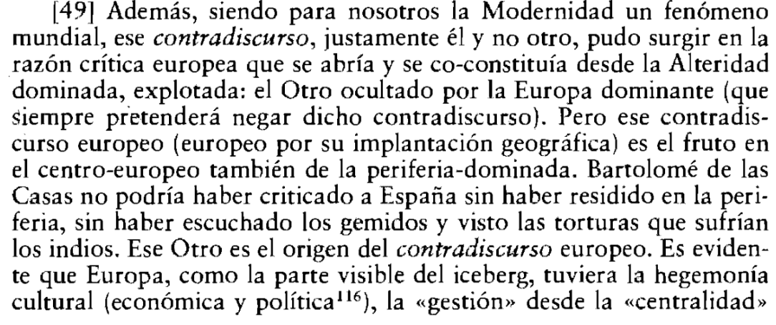
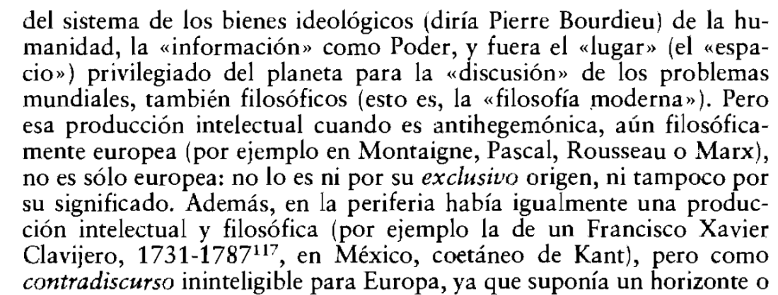

15. El contradiscurso del oprimido
pp.69-70.

Slide 23
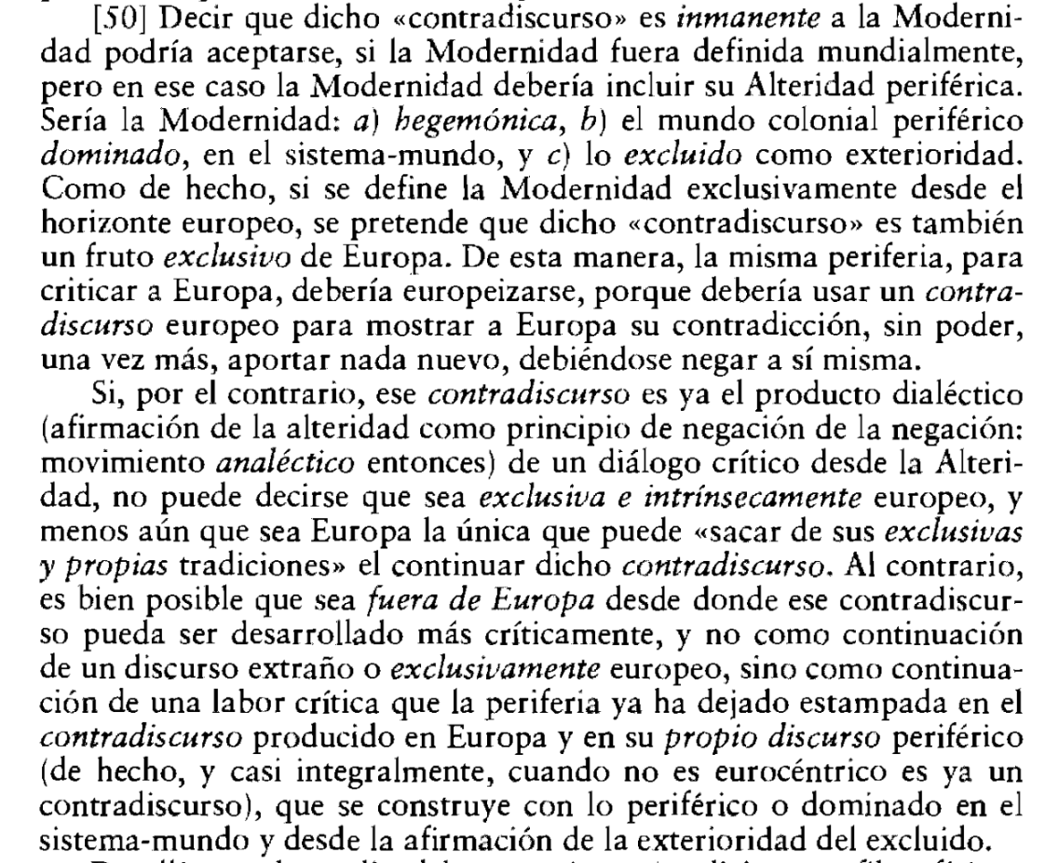

16. El contradiscurso del oprimido
pp.80.

Slide 24

Muchas gracias por su anteción
Mtro. Roberto Correa Alfaro

